Slide 1
ФГИС «Моя школа»: практика, связь с АСУ РСО, назначение и проверка заданий»
Алякина О.Н.,
учитель русского языка и литературы
ГБОУ СОШ №3

Slide 2
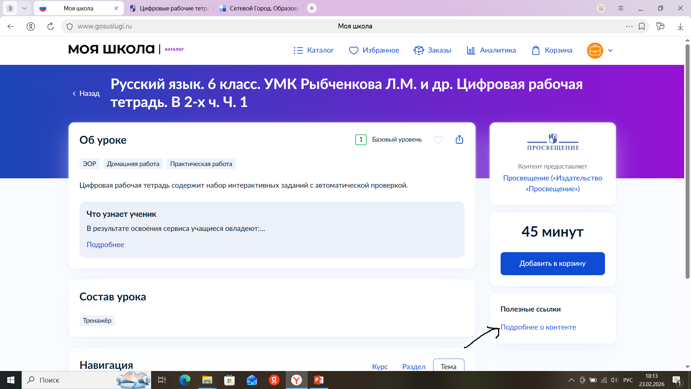
Алгоритм привязки выбранных контентов к АСУ РСО
1. Войти через Госуслуги во ФГИС « Моя школа»
2. Заказать контент.
3.Посмотреть контент.

Slide 3
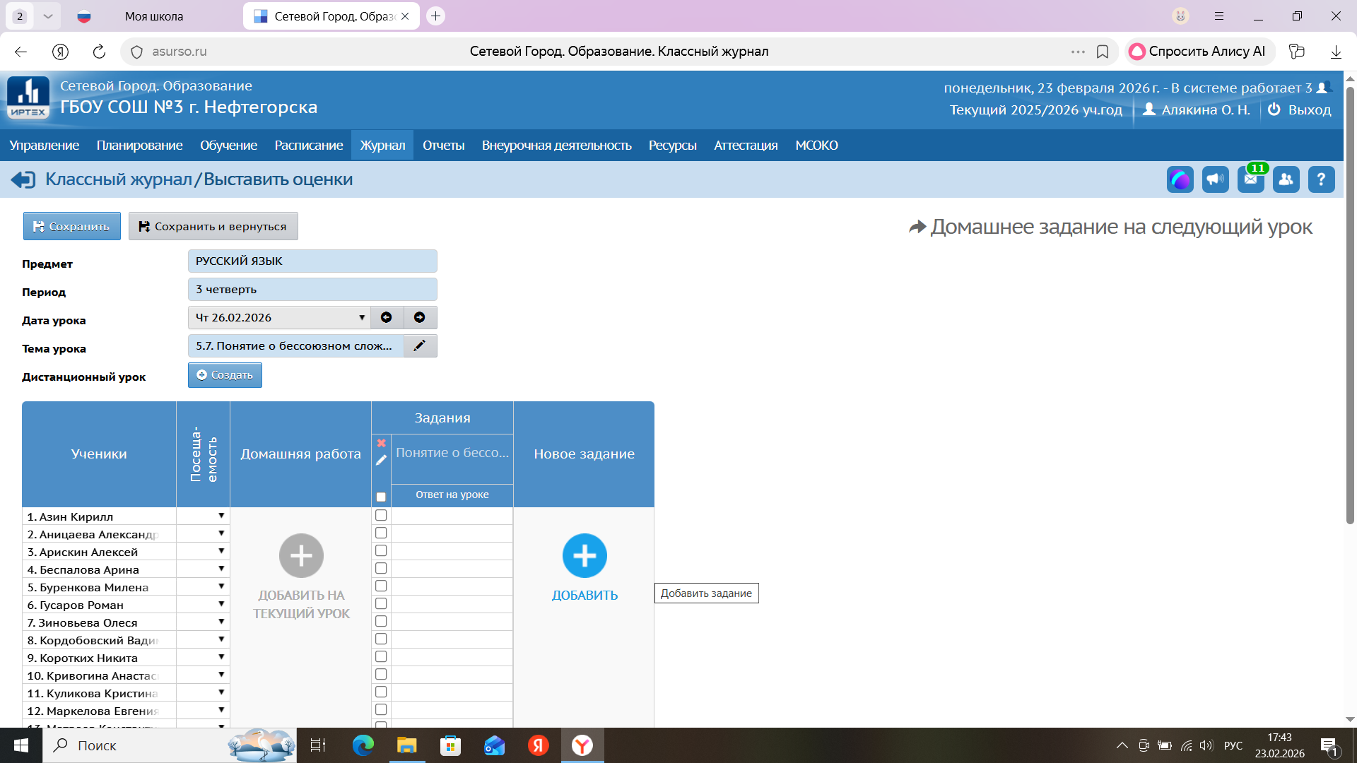
4. Войти в АСУ РСО 5. Открыть в АСУ РСО страницу журнала с выбранной датой

Slide 4
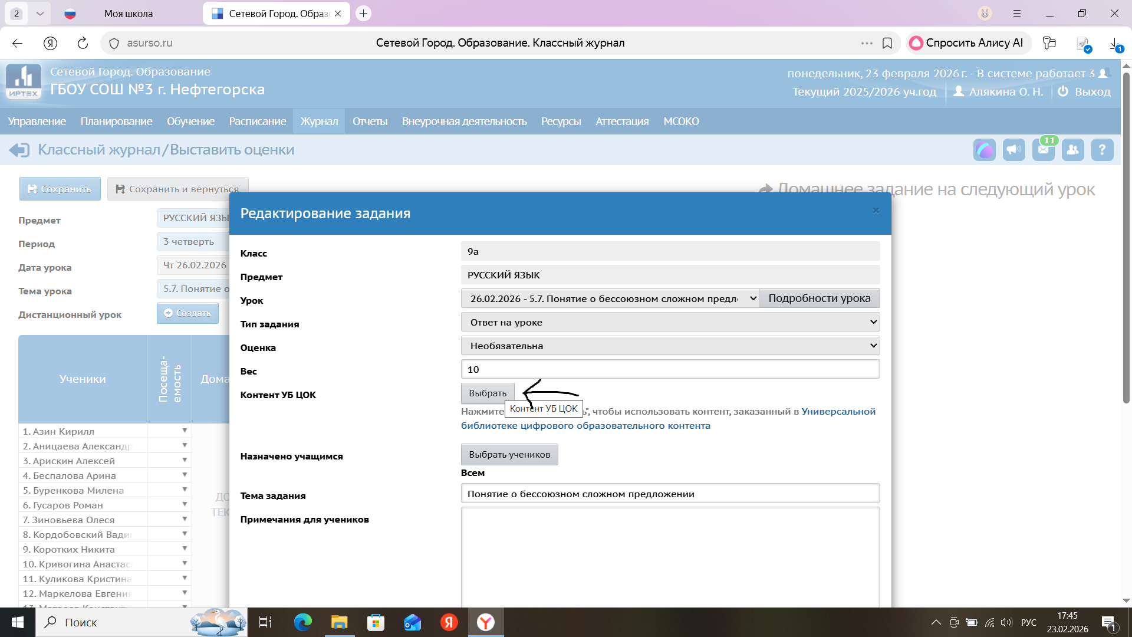
6. В домашней работе ( или классной работе) нажать на значок ручки ( редактировать задание). 7. В открывшемся окне нажать кнопку ВЫБРАТЬ и раскрыть ( нажать на значок треугольника) перечень выбранных вами контентов.

Slide 5
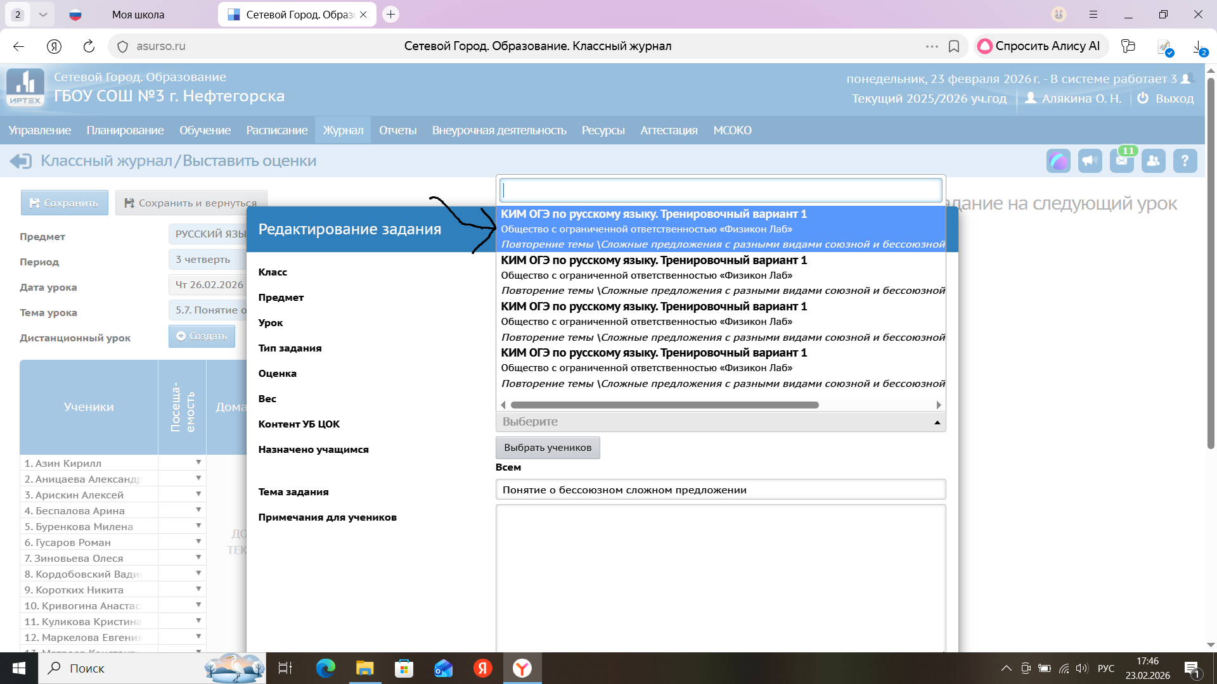
8.Выбрать урок.

Slide 6
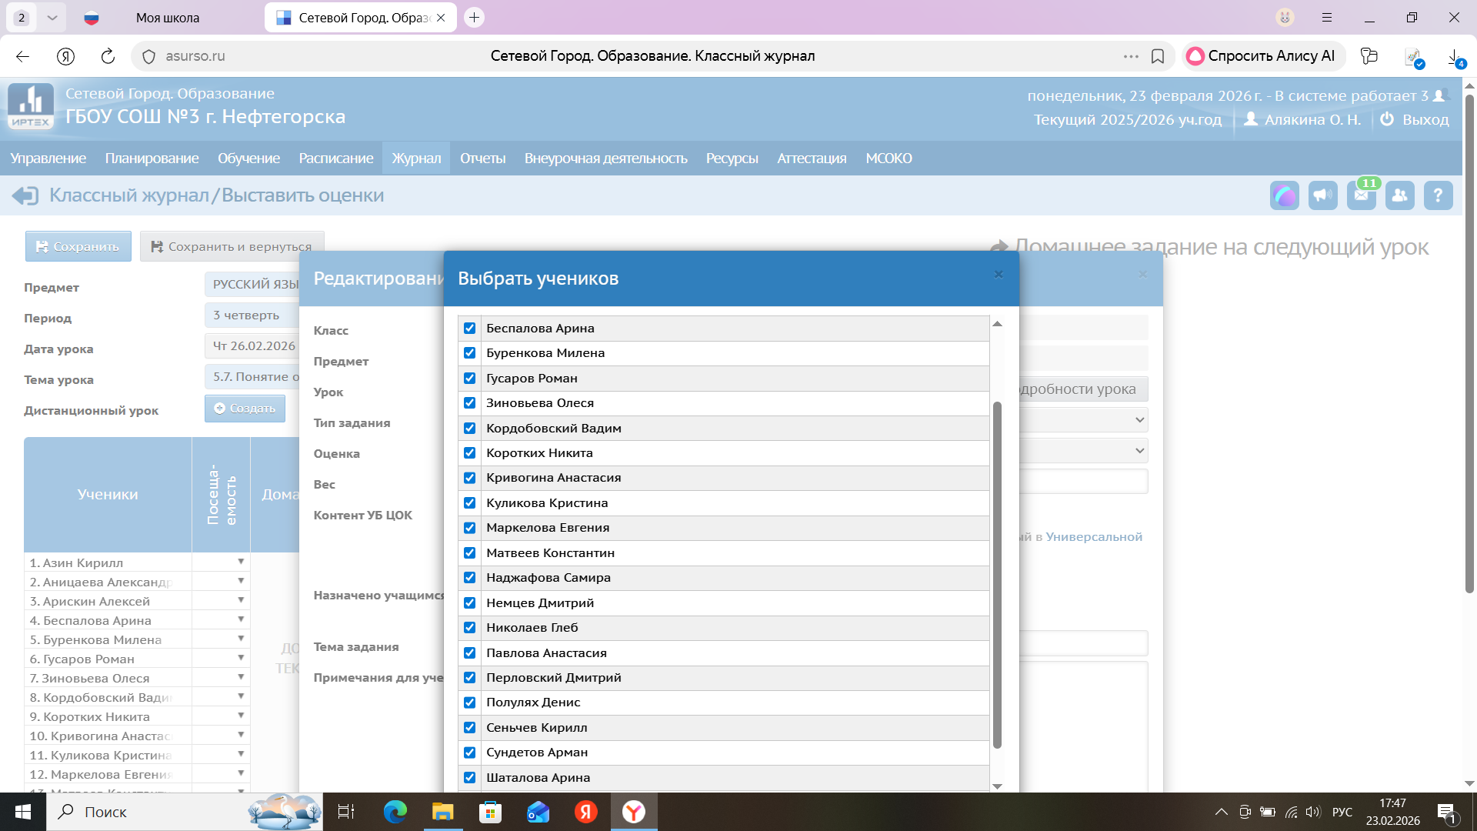
9.Выбрать учеников (или сразу всех), которым автоматически будет отправлена ссылка.

Slide 7
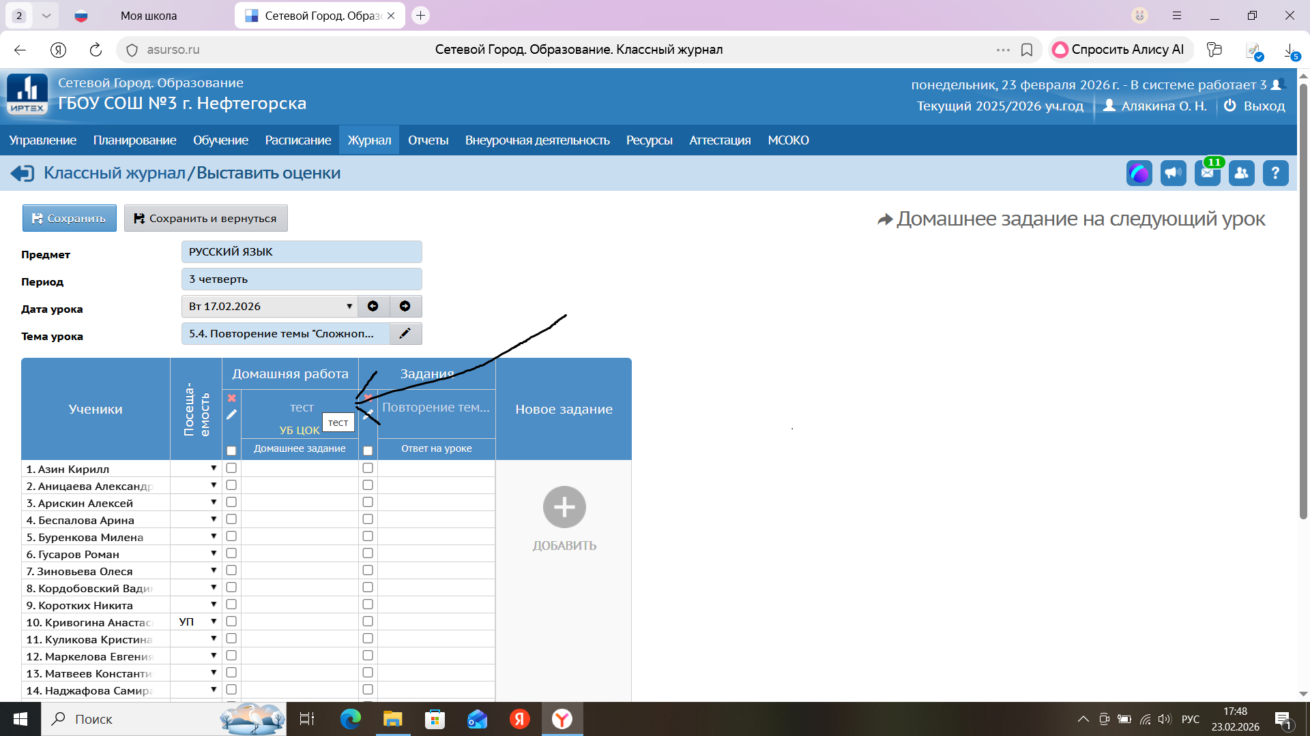
10.В АСУ на странице выставления оценок под темой или домашним заданием появится УБ ЦОК

Slide 8
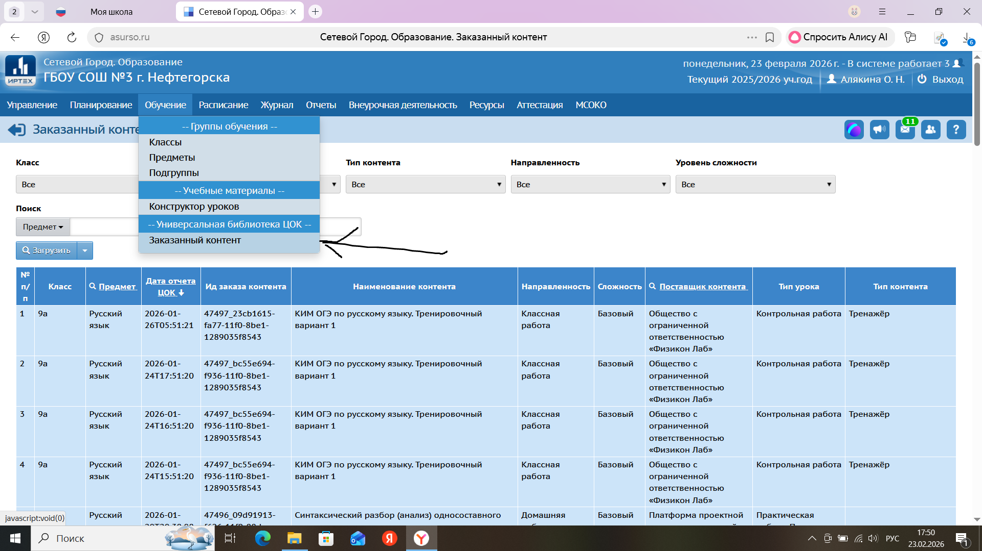
11.Чтобы проверить, какие контенты вы уже заказали, нужно войти в АСУ РСО во вкладку ОБУЧЕНИЕ – ЗАКАЗАННЫЙ КОНТЕНТ

